Slide 1
Chào mừng các em đến với lớp học Địa lí

Slide 2
Hẹn hò cùng sao
Nhóm nhạc nổi tiếng của Hàn Quốc sang Việt Nam biểu diễn và tính mua một số đặc sản/sản phẩm của VN về làm quà. Em hãy giới thiệu cho các Nam thần đó 1 món hàng và nơi có thể mua nhé.

Slide 3
Mua hàng ư? Khó gì?
Em thích mua hàng ở đâu nhất? Vì sao?

Slide 4
BÀI 28
ĐỊA LÍ NGÀNH THƯƠNG MẠI
TÀI CHÍNH NGÂN HÀNG VÀ DU LỊCH

Slide 5
CHUYÊN GIA KINH TẾ
NHIỆM VỤ CHO EM
Chúng mình cùng thi đua nhé
Gồm 9 nhóm, làm trên giấy A0
Nhóm 1,2,3 tìm hiểu ngành thương mại
Nhóm 4,5,6 tìm hiểu ngành tài chính ngân hàng
Nhóm 7,8,9 tìm hiểu ngành du lịch
Cho ví dụ và phân tích, làm rõ thông tin >> Chia sẻ nhóm mảnh ghép

Slide 6
CHUYÊN GIA KINH TẾ
NỘI DUNG TRÌNH BÀY
Chúng mình cùng thi đua nhé
Vai trò và đặc điểm của ngành
Các nhân tố ảnh hưởng đến sự phát triển và phân bố ngành
Tình hình phát triển và phân bố ngành trên thế giới
Liên hệ về sự phát triển của ngành ở Việt Nam (Số liệu, thương hiệu, xu hướng…)
Đào tạo các ngành này ở trường Đại học nào? Những yêu cầu cơ bản? Cơ hội việc làm là gì?

Slide 7
Tiêu chí | 1 | 2 | 3 | 4
Có nội dung rõ ràng, chủ đề thu hút, ấn tượng
Hình ảnh/hình vẽ sinh động, minh họa tốt cho sản phẩm
Thông tin đầy đủ, ngắn gọn về vai trò của ngành
Thông tin đầy đủ, ngắn gọn về đặc điểm của ngành
Thông tin đầy đủ, ngắn gọn về các nhân tố ảnh hướng ngành
Thông tin đầy đủ, ngắn gọn về tình hình phát triển của ngành
Cách trình bày, bố cục khoa học, có tính thẩm mĩ và sáng tạo
Chữ viết rõ ràng, dễ đọc, ngay ngắn
Thông tin nhóm đầy đủ, ở góc trên bên phải sản phẩm
Thuyết trình lưu loát, ít phụ thuộc
Câu trả lời nhanh chóng, chính xác cao, thuyết phục

Slide 8
CHUYÊN GIA KINH TẾ
Đọc thông tin 10 phút
Luyện tập trình bày
Tóm tắt, tìm từ khóa
Thể hiện sản phẩm trên A0 (nhà)
Hệ thống cá nhân
Phác thảo thiết kế
Thống nhất trong nhóm

Slide 9
CHUYÊN GIA KINH TẾ
CHUẨN BỊ SẢN PHẨM
THƯƠNG MẠI
DU LỊCH
TÀI CHÍNH NGÂN HÀNG
+ Chuyên gia thuyết trình 7 phút
+ Các thành viên khác nghe và hoàn thành sơ đồ
+ Đặt câu hỏi, phản biện: 3 phút
+ Chấm điểm sản phẩm nhóm và phần thuyết trình
TẠO NHÓM GHÉP
CHIA SẺ THEO MA TRẬN

Slide 10
CHUYÊN GIA KINH TẾ
CHUẨN BỊ SẢN PHẨM
GHI CHÚ LẠI
TRÌNH BÀY SẢN PHẨM TRƯỚC LỚP
Gọi ngẫu nhiên
Chấm chéo sản phẩm

Slide 11
NGÀNH THƯƠNG MẠI

Slide 12
1. vAi trò, đặc điểm
a. Vai trò
b. Đặc điểm
Cầu nối giữa sản xuất và tiêu dùng
Điều tiết sản xuất, giúp hàng hóa được trao đổi, mở rộng thị trường, thúc đẩy sản xuất
Thúc đẩy phân công lao động theo lãnh thổ
Hướng dẫn tiêu dùng, tạo tập quán tiêu dùng mới, thị hiếu mới
Hoạt động theo quy luật cung và cầu
Không gian hoạt động ngày càng mở rộng: gồm có nội thương và ngoại thương.
Gồm 2 nhóm: Mua bán hàng hóa và Cung ứng dịch vụ

Slide 13
2. Các nhân tố ảnh hưởng
Đáp ứng nhu cầu trong và ngoài nước
Trình độ phát triển kinh tế
Nội thương, phân bố dịch vụ
Đặc điểm dân số: Quy mô, cơ cấu…
Khoa học công nghệ, chính sách
Tốc độ phát triển, các loại hình
Nhân tố khác: vốn, hạ tầng,…
Sự phát triển ngành

Slide 14
3. TÌNH HÌNH phát triển và phân bố
1/ Nội thương: >> Buôn bán trong nước
Ngày càng phát triển, hàng hóa đa dạng
Mua bán đa dạng về hình thức, không gian
2/ Ngoại thương: >> Trao đổi với nước ngoài
+ Gắn với xuất khẩu và nhập khẩu
+ Giá trị xuất nhập khẩu toàn cầu tăng nhanh
+ Các khu vực tiêu biểu: Bắc Mỹ, Tây Âu, Đông Á.
+ Các quốc gia tiêu biểu: Hoa Kỳ, Trung Quốc, Nhật Bản, Đức, Anh, Hàn Quốc,…
+ Cơ cấu hàng hóa thay đổi rõ nét

Slide 15
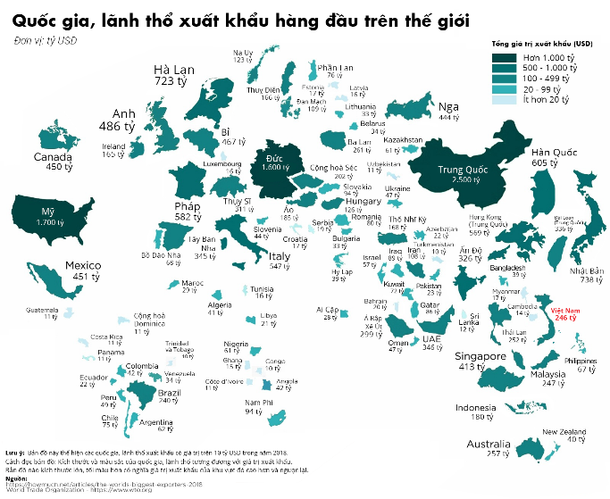

Slide 16
Em có biết? Năm 2021

Slide 17
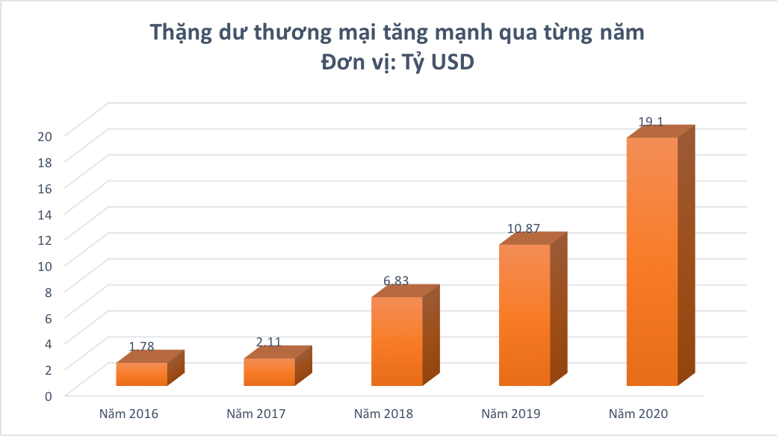

Slide 18
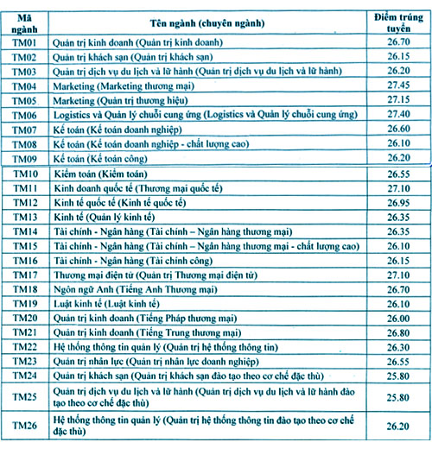
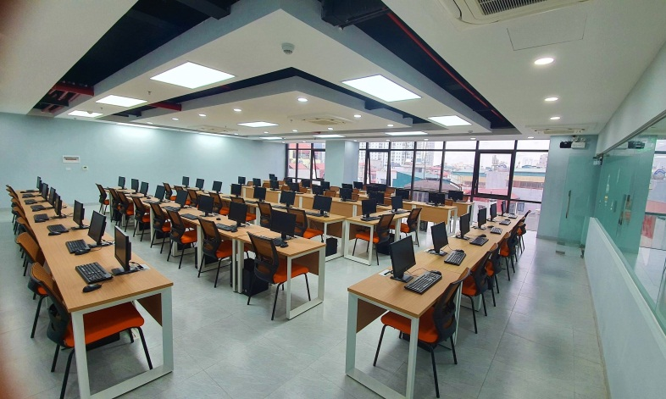
ĐIỂM CHUẨN 2022

Slide 19
NGÀNH TÀI CHÍNH
NGÂN HÀNG

Slide 20
1. vAi trò, đặc điểm ngành TÀI CHÍNH NGÂN HÀNG
a. Vai trò
b. Đặc điểm
Cung cấp dịch vụ tài chính, đáp ứng như cầu khác nhau của đời sống và sản xuất
Duy trì nguồn cung tài chính, ổn định kinh tế
Điều tiết, ổn định, thúc đẩy kinh tế phát triển
Hình thành quan hệ tích lũy và tiêu dùng hợp lí
– Tài chính và ngân hàng có mối liên hệ mật thiết với nhau
– Quy mô tài chính ngân hàng dựa trên tài sản, doanh thu và đối tượng phục vụ
– Việc lựa chọn tổ chức tài chính ngân hàng phụ thuộc vào mức độ nhanh chóng, lãi suất, tính thuận tiện, phí dịch vụ

Slide 21
Các nhân tố ảnh hưởng đến ngành
Tạo ra lượng hàng hóa lớn, nhu cầu chi tiêu cao, tích lũy tiền tệ
Sự phát triển của nền kinh tế
KHCN, mức thu nhập của dân cư
Phát triển và phân bố ngành
Chính sách tài chính
Phát triển và hiệu quả ngành

Slide 22
3. Tình hình phát triển và phân bố
Diễn ra sôi động, nhiều tổ chức được thành lập
Các trung tâm tài chính hàng đầu thế giới hiện nay là thành phố Niu Ioóc, Luân Đôn, Thượng Hải, Tô-ky-ô,…

Slide 23
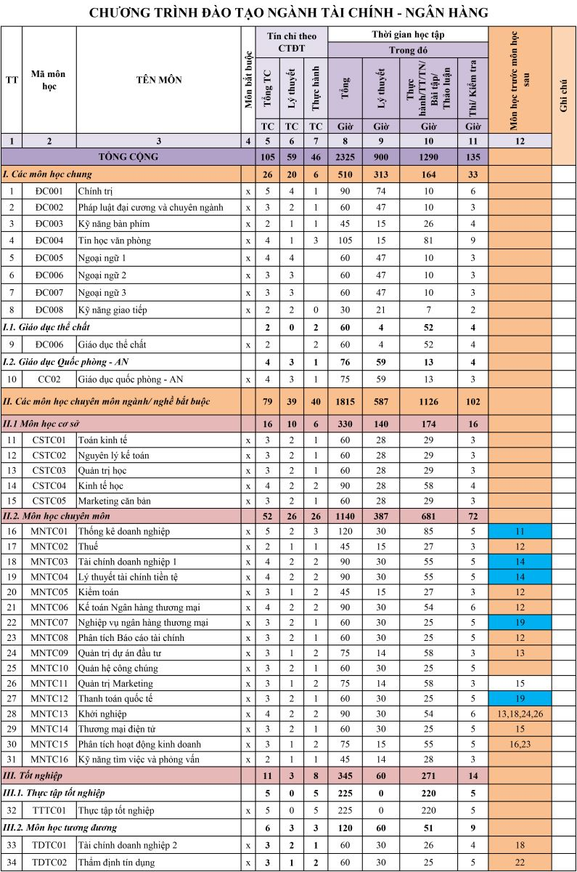

Slide 24
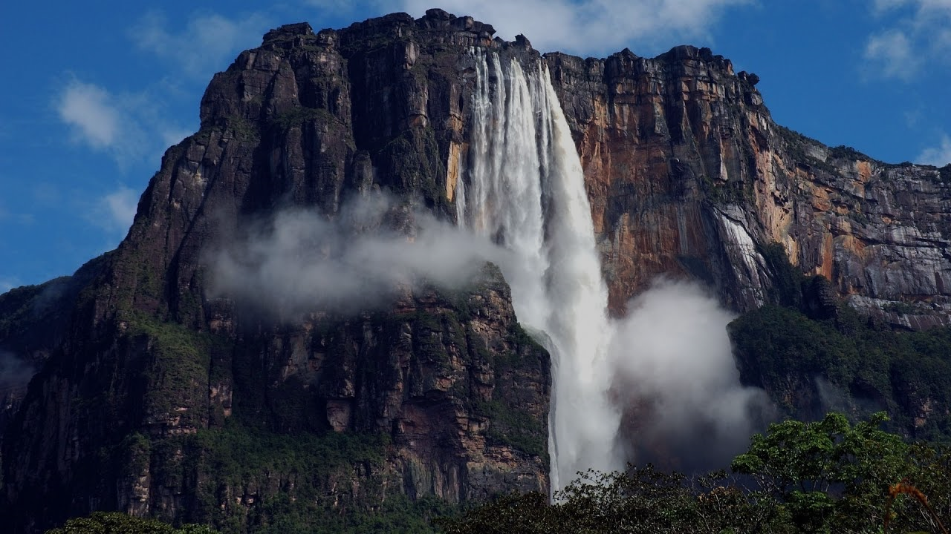
NGÀNH DU LỊCH

Slide 25
1. vAi trò, đặc điểm ngành du lịch
b. Đặc điểm
a. Vai trò
+ Tạo nguồn thu, thúc đẩy kinh tế phát triển
+ Tạo việc làm, giảm nghèo, phục hồi sức khỏe, tăng cường hiểu biết lẫn nhau giữa các quốc gia
+ Khai thác hiệu quả tài nguyên; Bảo vệ, khôi phục, tôn tạo Môi trường.
+ Hoạt động du lịch gắn với tài nguyên du lịch
+ Nhu cầu du lịch của du khách rất đa dạng
+ Hoạt động du lịch có tính mùa vụ

Slide 26
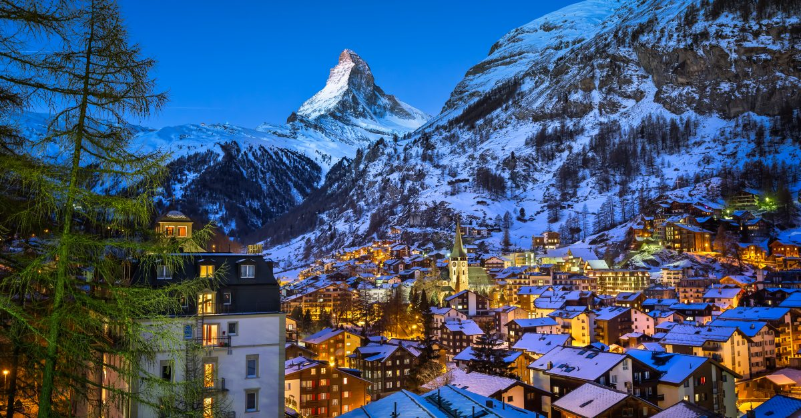
Em thích du lịch ở đâu hơn? Vì sao?
Đồng bằng, thành thị đông dân?
Hay là miền núi với thiên nhiên hùng vĩ?
Có nhiều yếu tố tác động đến sự phát triển và phân bố ngành du lịch

Slide 27
CÁC NHÂN TỐ ẢNH HƯỞNG ĐẾN NGÀNH
Tài nguyên DL
Sản phẩm du lịch
Thị trường
Doanh thu, cơ cấu
Cơ sở hạ tầng, vật chất kĩ thuật
Hoạt động, khả năng thu hút
KHCN, Chính sách…
Phát triển, phân bố ngành

Slide 28
3. sự phát triển và phân bố DU LỊCH
Là ngành công nghiệp không khói, có đóng góp lớn vào GDP các quốc gia
Số lượng du khách và doanh thu tăng nhanh
Các hoạt động và loại hình du lịch ngày càng đa dạng và phát triển mạnh mẽ
Các quốc gia phát triển mạnh: Hoa Kì, TQ, Anh, Pháp…

Slide 30
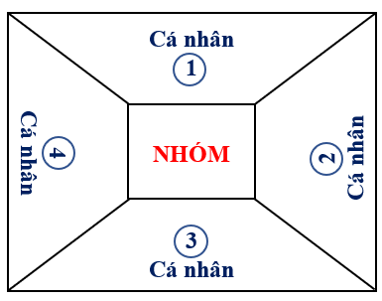
TÔI HIỂU BIẾT
Nhiệm vụ: Ngành Du lịch ở địa phương hiện phát triển như thế nào? Hạn chế chính là gì? Em cần làm gì để giúp địa phương phát triển hơn?
HS làm việc:
+ HS ghi ý kiến cá nhân ra góc vị trí 3 phút
+ Nhóm hội ý, thống nhất ý kiến ra trung tâm trong 3 phút
+ Trình bày ngắn gọn thông tin trước lớp

Slide 31
TÔI HIỂU BIẾT
Ô nhiễm
Hạ tầng thiếu
Chặt chém
Thiếu quy hoạch

Slide 32
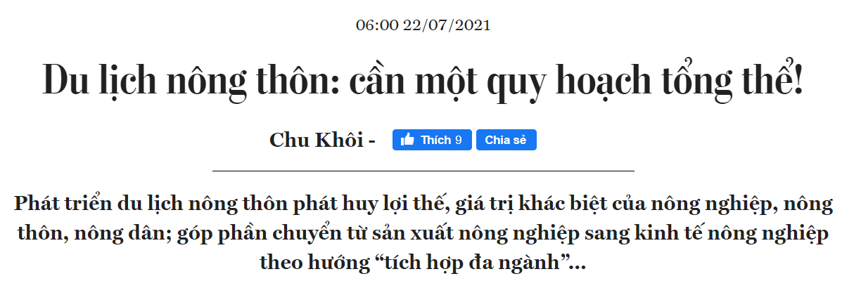
c

Slide 34
c

Slide 35
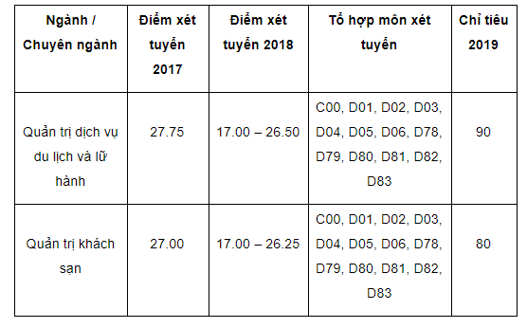
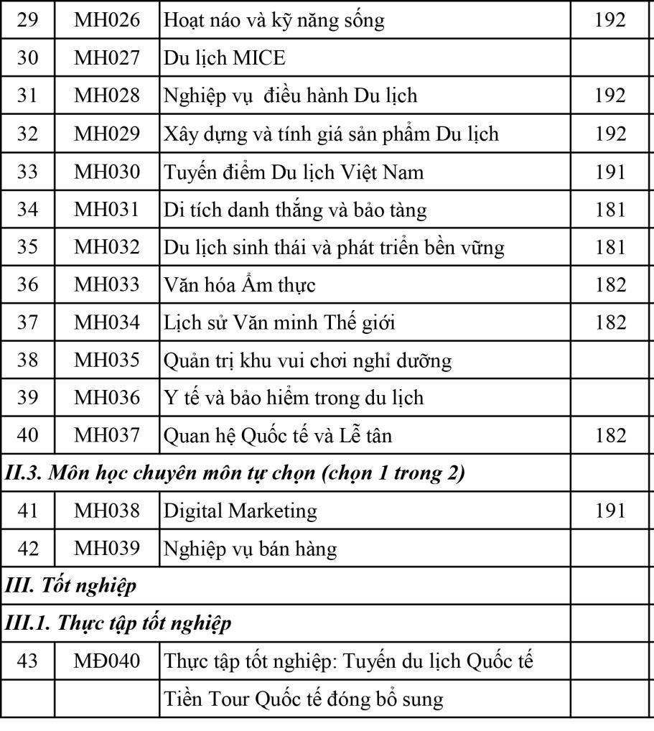
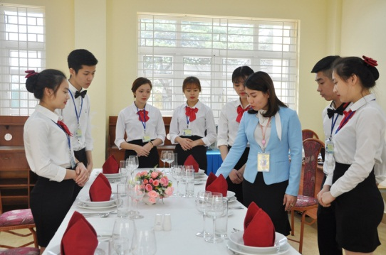

Slide 36
HIỂU Ý ĐỒNG ĐỘI
THƯƠNG MẠI
TÀI CHÍNH
NGÂN HÀNG
TOÀN CẦU HÓA
XUẤT KHẨU
SỨC MUA
NHẬP KHẨU
NGOẠI THƯƠNG
ĐẦU TƯ QUỐC TẾ
QUY LUẬT CUNG VÀ CẦU
TÀI NGUYÊN DU LỊCH
DU LỊCH BỀN VỮNG
HƯỚNG DẪN
Hình thức: cá nhân/nhóm
Yêu cầu: Có 12 từ khóa về vùng chủ đề bài 28
2 đại diện nam và nữ lên bảng, quay mặt xuống lớp. Các thành viên trong lớp gợi ý từ khóa xem ai đoán nhanh hơn, đúng hơn
Thời gian: 2 phút

Slide 37
NHÀ PHÂN TÍCH CHUYÊN NGHIỆP
Nhiệm vụ: Thực hiện 1 báo cáo ngắn về ngành GTVT/Tài nguyên du lịch hoặc 1 điểm du lịch/Một siêu thị hoặc 1 trung tâm thương mại
Thời gian 1 tuần. Thiết kế tùy chọn
+ Thông tin đầy đủ, chi tiết: 6 điểm
+ Trình bày khoa học, gọn gàng: 2 điểm
+ Hình ảnh, sản phẩm đẹp mắt, đầy đủ thông tin cá nhân, đúng hạn: 2 điểm
+ Thông tin khái quát về đối tượng
+ Thực trạng phát triển của đối tượng
+ Vai trò của nó đối với kinh tế, xã hội địa phương
+ Những định hướng khai thác, phát triểnq

